Slide 1
Capacitación SQL Nivel Inicial
Pautas generales del encuentro

Slide 2
Capacitación SQL
Consideraciones a tener en cuenta…
Clases: Miércoles y Jueves de 18:30 a 20 hs
Herramientas necesarias:
Encuentros: Zoom(no olvidar utilizar Nombre y Apellido para certificar asistencia)
Material, consultas y actividades: Google Classroom
Motor de Base de Datos: SQL Express
Dudas puntuales: capacitacion@qualesgroup.com (Asunto: Apellido y Nombre – Resumen de la consulta)
Material por clase: Al día siguiente de la clase
Material de la unidad vista.
Ejemplos de consultas en video.
Ejercitación y Evaluación:
Ejercicios:
Unidad 1 y 2 (Disponibilización: 4/12 Entrega hasta: 9/12)
Unidad 3 y 4 (Disponibilización: 11/12 Entrega hasta: 16/12)
Evaluación Final (Disponibilización: 18/12 Entrega hasta: 22/12)
Práctica adicional.

Slide 3
Capacitación SQL Nivel Inicial
Unidad 1

Slide 4
Una base de datos, como su nombre lo indica, es un conjunto de datos organizados y relacionados entre sí, recolectados, almacenados sistemáticamente y explotados para satisfacer las necesidades de información de una organización.
Que es una Base de datos?

Slide 5
Un sistema gestor de bases de datos (SGBD) consiste en una colección de datos interrelacionados y un conjunto de programas para acceder a dichos datos. El objetivo principal de un SGBD es proporcionar una forma de almacenar y recuperar los datos de una base, para generar información de manera que sea tanto práctica como eficiente.
Sistema de Gestión de Bases de datos

Slide 6
Entonces bajo la estructura de una base datos podemos ver que…

Slide 7
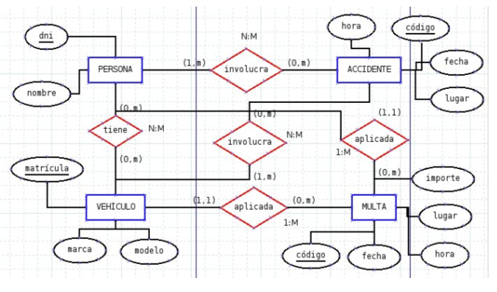
Sistema de Gestión de bases de datos - Unidad 1
Una Base de datos relacional es cuando..
Nos referiremos a bases de datos relacionales, en las cuales los datos se almacenan en tablas, las tablas están organizadas en campos, el contenido de los campos conforma registros y las tablas se relacionan entre sí, vinculándose por sus campos.
Entidad
Relación

Slide 8
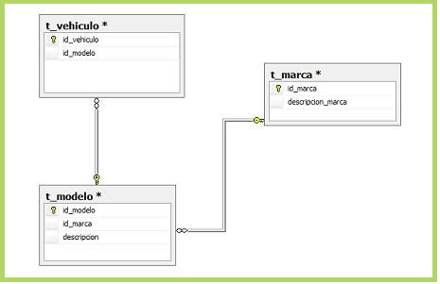
Relaciones - Sistema de Gestión - Unidad 1
Que es una relación? En un sistema de Gestión…
Una relación es una asociación entre diferentes entidades. Por ejemplo, se puede deﬁnir una relación que asocie al cliente López con el préstamo P-15. Esta relación específica que López es un cliente con el préstamo número P-15. Las relaciones se establecen a partir de campos de las tablas. La definición de los campos que intervienen es parte fundamental del modelo de datos.

Slide 9
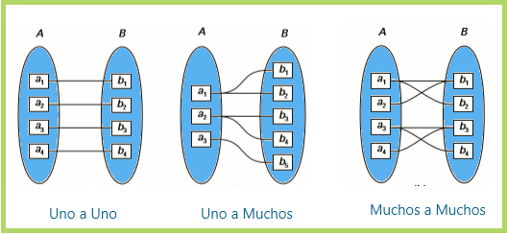
Relaciones– Sistemas de Gestión – Unidad 1
Tipos de relaciones

Slide 10
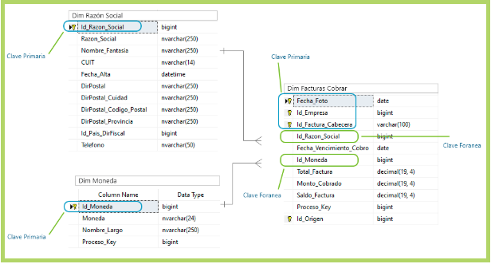
Relaciones– Sistemas de Gestión – Unidad 1
Tipos de relaciones

Slide 11
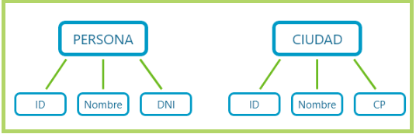
Tablas
Una tabla/entidad es una “cosa” u “objeto” en el mundo real que es distinguible de todos los demás objetos, en ella se guardan los datos recogidos por un programa. Puede ser concreta, como una persona o un libro, o puede ser abstracta, como un préstamo, unas vacaciones o un concepto

Slide 12
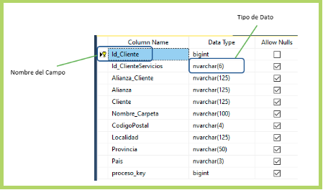
Tablas – Unidad 1
Las Tablas se componen…
Las tablas se componen por Campo / Atributos: Corresponde al nombre de la columna.
Debe ser único y además debe tener un tipo de dato asociado.
Posibles atributos pueden ser id_cliente, nombre_cliente, calle_cliente y ciudad_cliente.
Un conjunto de campos forma un registro.

Slide 13
Tipo de datos
Los campos guardan un tipo de dato previamente definido que pueden ser, por ejemplo, alfabéticos, numéricos, lógicos o de fecha.
Los tipos de datos hacen referencia al tipo de información que se trabaja, donde la unidad mínima de almacenamiento es el dato, también se puede considerar como el rango de valores que puede tomar una variable durante la ejecución del programa.

Slide 14
Tipo de datos – Unidad 1
Caracteres
El tipo de dato carácter es un dígito individual el cual se puede representar como numéricos (0 al 9), letras (a-z) y símbolos (!"$&/\).}
Caracteres Numéricos
Este tipo de dato puede ser real o entero, dependiendo del tipo de dato que se vaya a utilizar.
Caracteres Booleanos
Este tipo de dato se emplea para valores lógicos, se puede definir como datos comparativos dicha comparación devuelve resultados lógicos (Verdadero o Falso).

Slide 15
Tipo de datos – Unidad 1
Ejemplos:
Tipo de dato |  | Descripción
Numérico | Smallint | Entero con valores entre -32768 y +32767
 | Integer | Entero con valores entre -2147483648 y +2147483647
 | Bigint | Entero con valores entre -9223372036854775808 y +9223372036854775807
 | Real | Número decimal (hasta 6 dígitos decimales)
 | double precision | Número decimal (hasta 15 dígitos decimales)
 | Serial | Entero autoincremental
Alfabético | character (n), char (n) | Cadena de caracteres de tamaño fijo
 | character varying (n), varchar (n) | Cadena de caracteres de tamaño variable
 | Text | Cadena de caracteres de tamaño ilimitado

Slide 16
Tipo de datos – Unidad 1
Ejemplos:
Tipo de dato |  | Descripción
Lógico | Boolean | Valor lógico o booleano (true/false)
Fecha | Date | Fecha (sin hora)
 | Timestamp with time zone | Fecha y hora con zona horaria
 | Timestamp without time zone | Fecha y hora sin zona horaria

Slide 17

Nos vemos la próxima clase!

